Slide 1
Творчий звіт вчителя географії Ієвлєвої В.І. з теми: “Використання здоров’язберігаючих технологій на уроках географії”
УПРАВЛІННЯ ОСВІТИ МАКІЇВСЬКОЇ МІСЬКОЇ РАДИ МАКІЇВСЬКИЙ НАВЧАЛЬНО-МЕТОДИЧНИЙ ЦЕНТР МАКІЇВСЬКА ЗАГАЛЬНООСВІТНЯ ШКОЛА І-ІІ СТУПЕНІВ №91
2013

Slide 2
АКТУАЛЬНІСТЬ ПРОБЛЕМИ
Наприкінці ХХ – початку ХХІ століття спостерігається стійке погіршення стану здоров’я школярів. Вчені пов’язують цю проблему з такими факторами: стресами, дефіцитом життєво важливих для організму живильних речовин, проживанням в екологічно несприятливих умовах, неблагополучною соціальною ситуацією.
Нова парадигма педагогіки зміщує центр проблем з формування знань, умінь та навичок на цілісний розвиток особистості. У цих умовах зростає соціальна й педагогічна значимість збереження здоров’я дітей у процесі освітньої діяльності.

Slide 3
ТЕОРЕТИЧНА ОСНОВА ДОСВІДУ
Теоретичною основою педагогічної діяльності щодо створення здоров’язберігаючого освітнього середовища є правильне, науково обґрунтоване розуміння сутності здоров’я. Найважливіший етап у формуванні здоров’я як системи, за думкою експертів Всесвітньої Організації Охорони Здоров’я, припадає на підлітковий вік. Причинами порушення здоров’я у цьому віці є емоційні стреси та інші “шкільні” фактори

Slide 4
Теоретичну основу досвіду складають:
1
Концепція здоров’язберігаючого навчання (А.І. Севрук, Є.А. Юнина).
2
Теоретичні і методичні засади формування культури здоров’я школярів (Горащук В.П.).
Концепція освіти, яка формує здоров’я школярів (Науменко Ю.В.).
3
4
Здоров’язберігаючі освітні технології (Н.К. Смирнов, В.Д. Сонькин, О.В. Петров)

Slide 5
РЕЗУЛЬТАТИВНІСТЬ ДОСВІДУ
Результативність реалізації індивідуального проекту
підтверджується досягненнями учнів:
Учні беруть участь у міських та обласних етапах Всеукраїнської учнівської олімпіади
з географії:
2008 рік – Бердников Артем –
VІ місце – міський етап
2010 рік – Марченко Ірина–
VІІ місце – міський етап
2011 рік – Черненко Дмитро –
ІІІ місце – міський рівень
2005 рік – Паталаха Юлія – ІХ місце – міський етап

Slide 6
РЕЗУЛЬТАТИВНІСТЬ ДОСВІДУ
Марченко Ірина в 2010 році виконала науково-дослідницьку роботу за темою “Історія геологічного розвитку Донбасу”.
Черненко Дмитро в 2010 році виконав науково-дослідницьку роботу за темою «Топоніміка Макіївки» на шкільному етапі конкурсу-захисту науково-дослідницьких робіт
Команда учнів 8-9 класів зайняла ІІІ місце на міському конкурсі екологічних агітаційних бригад. Учні брали участь в міських змаганнях з інтелектуальних ігор.

Slide 7
Методична робота
1
2
3
Керівник міської динамічної групи вчителів географії «Проектування та реалізація індивідуальної стратегії навчання для обдарованих дітей з географії» (2012 р).
Учасник міського конкурсу методичної творчості «Професійна компетентність: від теорії до практики».
Учасник міських управлінських слухань « Моя школа» в номінації «Творчість –складова розвитку компетентнісної особистості».
Розробила й застосовую на уроках систему інтелектуальних ігор з географії для 6-9 класів, різнорівневі завдання для контролю начальних досягнень, тестові завдання з усіх тем шкільного курсу географії.

Slide 8
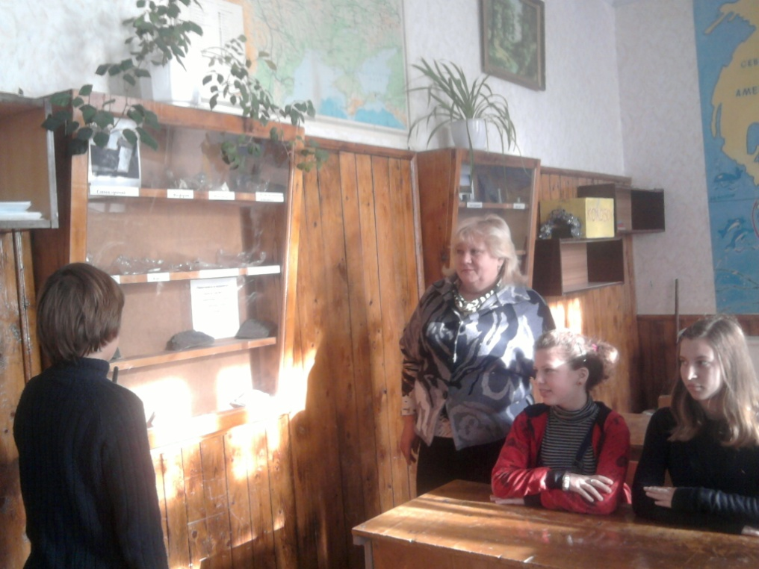
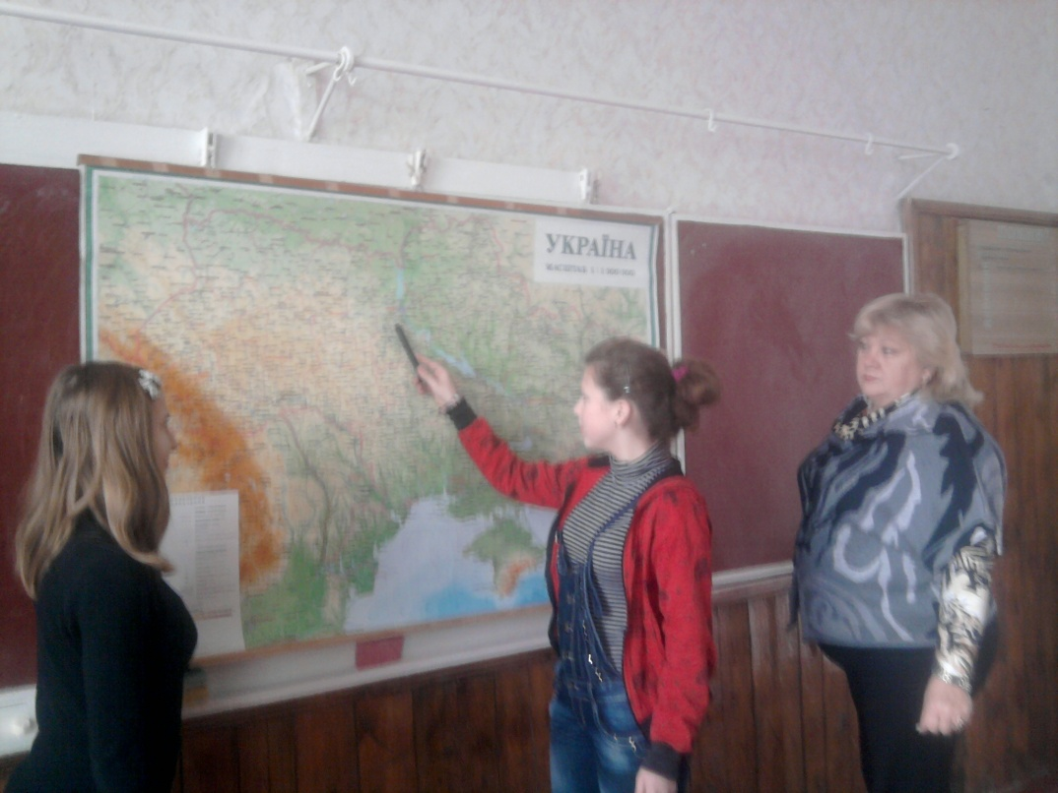
Ієвлєва В.І. Гра “Щасливий випадок” газета «Сільська школа»
2007 рік
Друковані
матеріали:
«Мій рідний край – Кринична», матеріали увійшли до міської збірки з краєзнавства.

Slide 9
Аналіз результатів професійної діяльності

Slide 10
2009-2010 навчальний рік

Slide 11
2010-2011 навчальний рік

Slide 12
2011-2012 навчальний рік

Slide 13
Пошук кола соціальних партнерів.
Поповнення кейсу навчально-методичного забезпечення з теми “Здоров’язберігаючі технології на уроках географії”
Перспективи
розвитку
Розповсюдження досвіду на міському методичному обєднанні вчителів географії “Здоров’язберігаючий урок географії”
Публікації з проблеми досвіду у міському педагогічному журналі «Кредо»

Slide 14
Література
1. Антонова Л.Н. Психологические основания реализации здоровьесберегающих технологий в образовательных учреждениях/ Л.Н. Антонова, Т.И. Шульга, К.Г. Эрдынеева. - М.: Изд-во МГОУ, 2004.-100с. - (Областная целевая программа «Развитие образования Московской области на 2001-2005 гг.»).
2. Вайнер Э.Н. Формирование здоровьесберегающией среды в системе общего образования// Валеология.-2004.-№1.-С.21-26.
3. Вашлаева Л.П., Панина Т.С. Теория и практика формирования здоровьесберегающей стратегии педагога в условиях повышения квалификации// Валеология.-2004.-№4.-С.93-98.
4. Здоровьесберегающая деятельность школы в учебно-воспитательном процессе: проблемы и пути их решения // Школа.-2005.-№3.-С.52-87.
5. Іонова О.М. Функції шкільної освіти і здоров’я дитини // Валеологія: сучасний стан, напрямки та перспективи розвитку: Матер. ІІІ міжнар. Наук.-практич. конф.: У 2-х т. – Харків: ХНУ, 2005. – Т. 1. – с. 98-103.
6. Науменко Ю.В. Концепция образования, формирующего здоровье школьников // Директор школы. Украина. – 2004. - № 5. – с. 96-102.
7. Новые здоровьесберегающие технологии в образовании и воспитании детей: [гендер. подход в обучении и воспитании: психол. аспект]/ С.Чубарова, Г. Козловская, В. Еремеева // Развитие личности.-№2.-С.171-187.
8. Омельченко Л.П., Омельченко О.В. Здоров’ятворча педагогіка. – Х.: Вид. група “Основа”, 2008. – 205 с.
9. Петров К. Здровьесберегающая деятельность в школе // Воспитание школьников.-2005.-№2.-С.19-22.
10. Смирнов Н.К. Здоровьесберегающие образовательные технологии в современной школе. - М.: АПК и ПРО,2002.-121с.
11. Современные технологии сохранения и укрепления здоровья детей: Учеб. пособие / Под. общ. ред. Н.В. Сократова. – М.: ТЦ Сфера, 2005. – 224 с.

